Slide 1

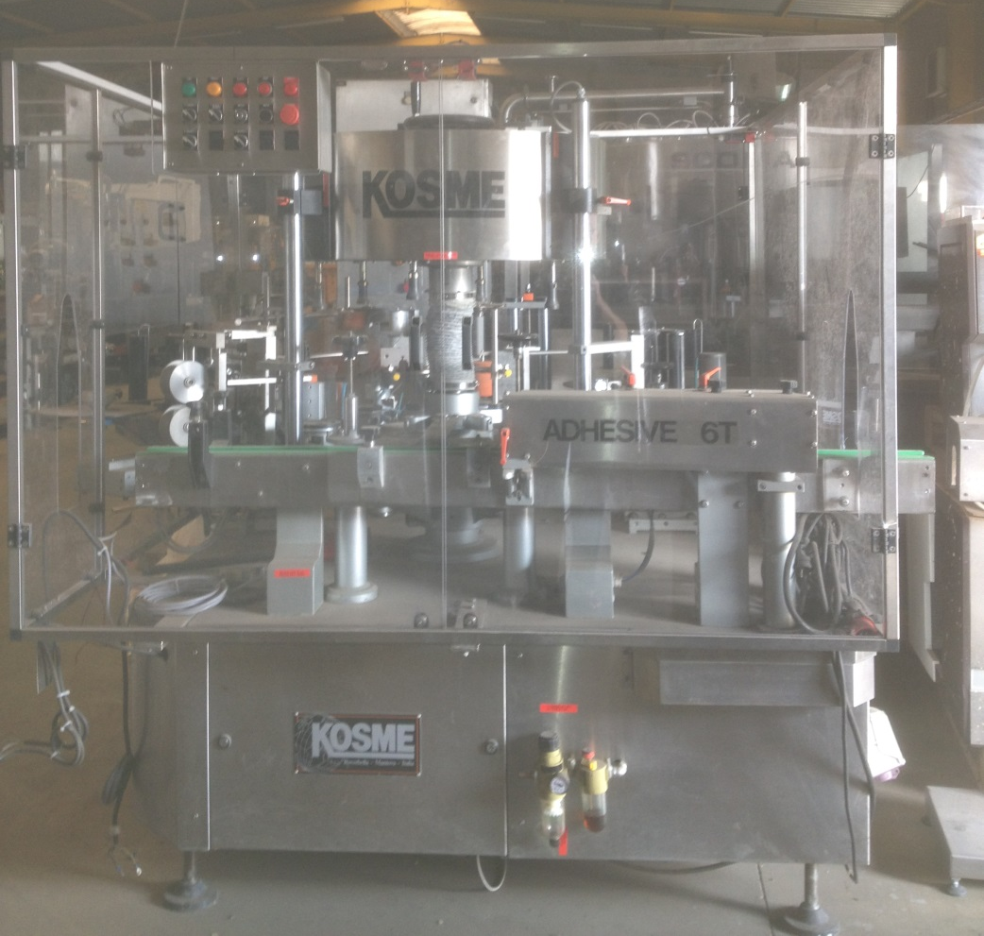
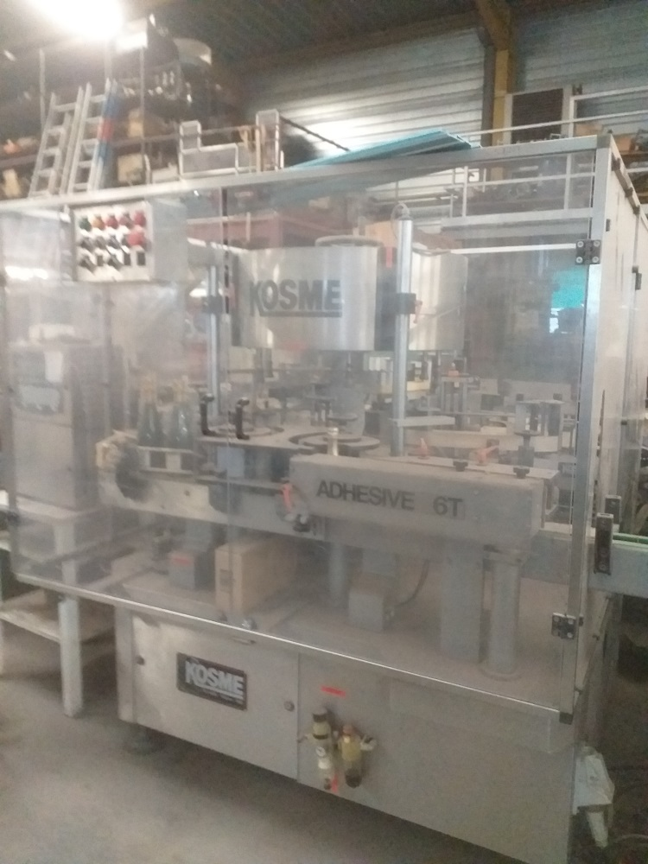
JCP TECHNLOGIE
215 chemin du moulin de Noirefontaine
ZA se Saint Amouze
01250 MONTAGNAT
Tel : 04 74 45 08 72 - 06 80 75 64 35
Email : jcptechnologie@orange.fr
Site : jcp-technologie.fr
FICHE PRODUIT | N° 25
TARIF PRODUIT EN € HT au départ usine
en l’état
révisé et garanti 6 mois
rénové et garanti 1 an | 33 000 €
TECHNOLOGIE DU CONDITIONNEMENT
ETUDE
VENTE
REALISATION MATERIEL D’EMBOUTEILLAGE
TRANSFERT INDUSTRIEL
DESCRIPTION | ETIQEUTEUSE KOSME 6 TETES 3 POSTES ADHESIFS
MARQUE | KOSME |  |  | ANNEE | 2004
CADENCE | 5 000 B/H MAXI | ETAT DE LA MACHINE | Matériel d’occasion rénové, révisé et garanti

